Slide 1
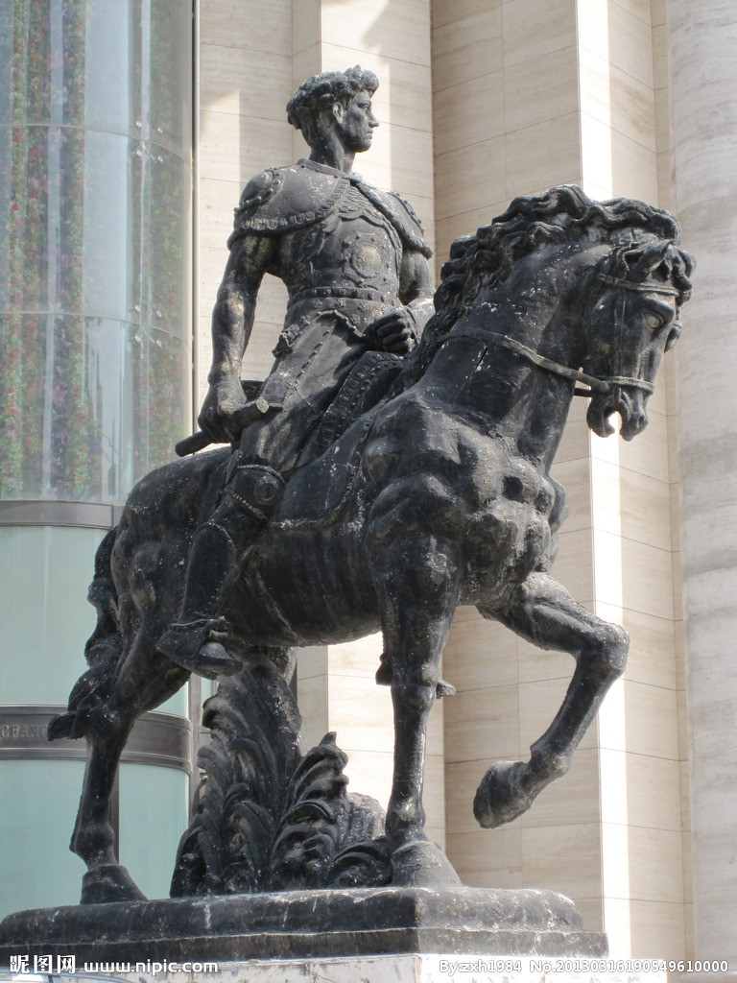
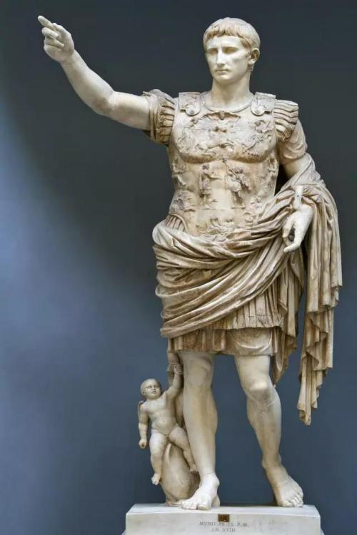
新课导入
亚历山大大帝(公元前356-前323年)，古代马其顿国王，亚历山大帝国皇帝，世界古代史上著名的军事家和政治家。他足智多谋，在担任马其顿国王的短短13年中，以其雄才大略，东征西讨，先是确立了在全希腊的统治地位，后又灭亡了波斯帝国。在横跨欧、亚的辽阔土地上，建立起了一个西起希腊、马其顿，东到印度河流域，南临尼罗河第一瀑布，北至药杀水的以巴比伦为首都的庞大帝国。
亚历山大
屋大维(公元前63-公元14年)，是恺撒的甥外孙，公元前44年被恺撒指定为第一继承人并收为养子。公元前43年，恺撒被刺后登上政治舞台，与安东尼、雷必达结成“后三头同盟”。之后他剥夺雷必达的军权，打败安东尼，消灭了古埃及的托勒密王朝，成为罗马内战的胜利者。公元前30年，被确认为“终身保民官”，公元前29年获得“大元帅”（Imperator，又译”皇帝“）称号；公元前28年被元老院赐封为“奥古斯都”（意为神圣伟大）。并改组罗马政府，给罗马世界带来了两个世纪的和平与繁荣。
屋大维

Slide 2
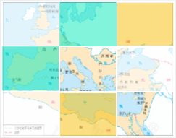
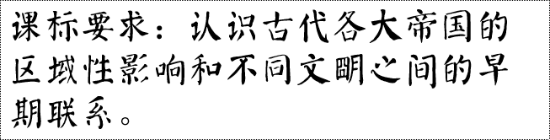
第2课 古代世界的帝国与文明的交流

Slide 3
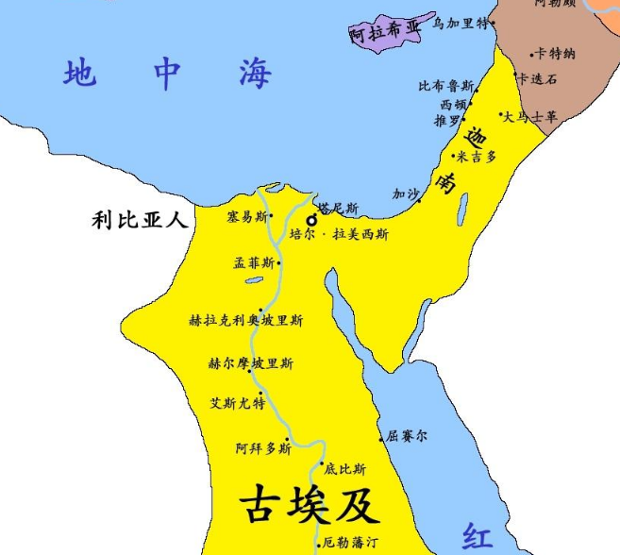
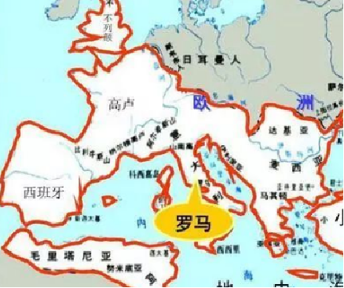
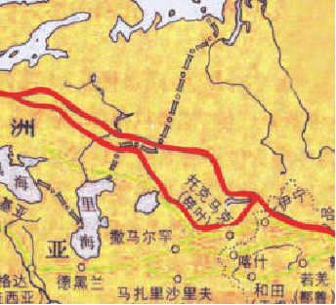
目录
一、古代文明的扩展
二、古代世界的帝国
三、文明的交流

Slide 4
思考
古代中国北方曾经出现过诸多少数民族，你还记得哪些？他们主要的生产活动是什么？
中原黄河中下游一带地区主要的生产活动又是什么？
匈奴鲜卑突厥蒙古族等，草原游牧文明
农业为基础的农耕文明
农耕文明具有扩张的潜能，这推动了古代世界大帝国的形成，农耕文明的扩展与大帝国的扩张成为推动古代文明交流的重要方式。

Slide 5
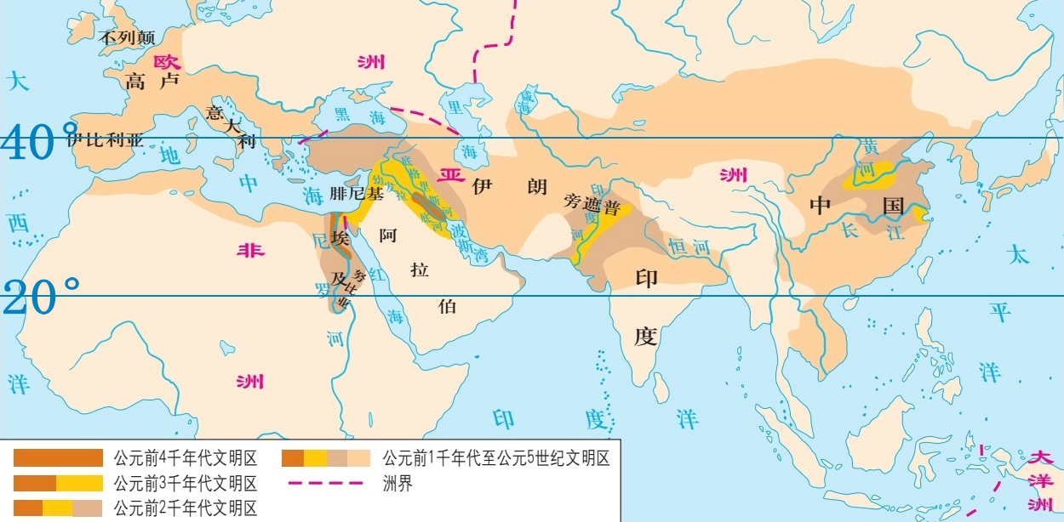
古代文明的扩展
古代世界在相当长时间里，一直处于农耕世界和
游牧世界并立状态。……游牧世界最初范围远超
农耕世界，且需要农耕世界的粮食、布匹和奢侈
品等，经常利用农耕世界陷入内乱的机会攻击农
耕世界。农耕世界一旦强大起来，也会主动攻击
游牧世界。两者之间的交往和冲突，成为古代世
界历史发展的一个突出特征。游牧世界虽然一度能够取得优势，甚至消灭农耕世界的政权，改变整个亚欧大陆的政治地图，但在农耕世界技术、组织和文化上的优势面前，大多数游牧部落最终被同化、吸收和融合。
古希腊文明
古巴比伦文明
中国文明
古埃及文明
古印度文明
由于有了农业，食物有了保障，人们定居下来，生活比较安定了，可以养活更多的孩子。为了养活这些人，人们就必须开垦更多的土地，于是在更多的地方出现农业。所以，农业是一种扩张的力量，它要求越来越多的土地。 ——钱乘旦

Slide 6
一、古代文明的扩展-
1农耕文明具有扩张潜能的原因
2古代埃及与古代西亚文明的扩展
3.古代希腊文明的扩展
思考点
哪些因素促使农耕文明在古代世界不断扩张？
1发达的分工、相对较高的劳动生产率、复杂的社会组织管理系统。
2需要新的土地发展农耕及统治者获得更多税收的需求等。

Slide 7
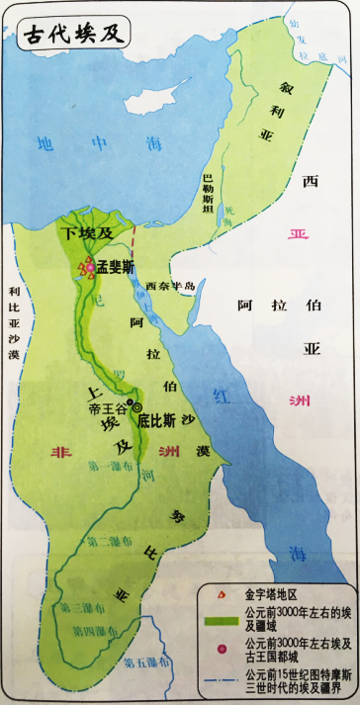
古代文明的扩展
1.古代埃及文明的扩展
国家政权的统一促进了经济的发展。这一方面增加了国家的实力，同时也刺激了奴隶主阶级对奴隶、财富的更大贪欲。因此，第十八王朝的统治者们依靠手中掌握的装备精良、训练有素的军队，发动了大规模的对外侵略战争。埃及的对外侵略战争在雅赫摩斯一世统治时就已开始了，……到图特摩斯三世统治时达到顶峰。……经过多年的侵略战争，使埃及的版图空前扩大，建立起一个地跨西亚北非的军事大帝国。
——朱寰主编《世界上古中古史》
通过扩张，北非与西亚的文明有了交叉、连接与交流、交融多了起来。冲突也是交融的一种形式。交融在文明的产生中很重要，在文明发展中就更重要。

Slide 8
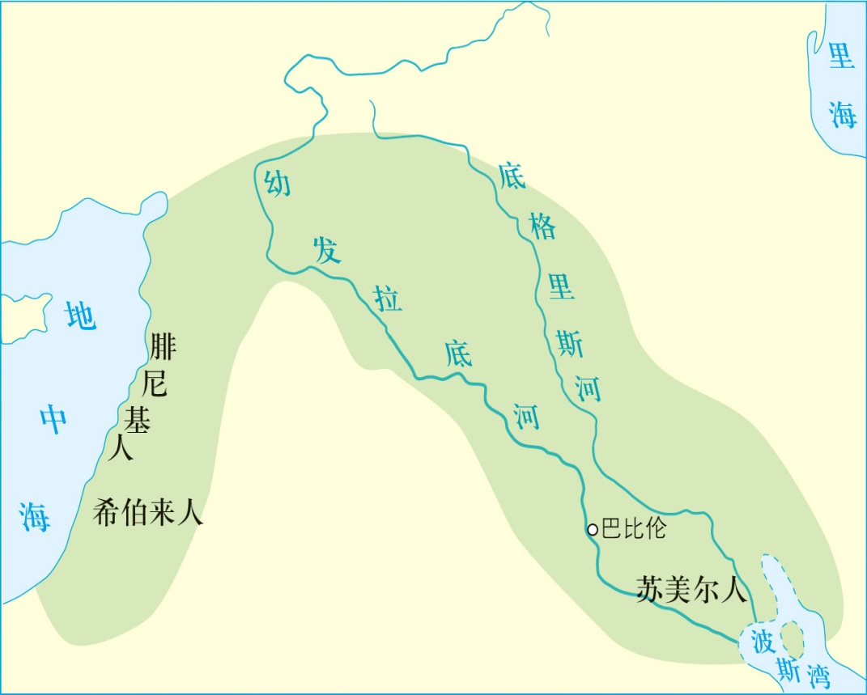
古代文明的扩展
2.古代西亚文明的扩展
古巴比伦到第六代王汉谟拉比统治时期，一跃成为古代世界显赫一时的大国。……他（汉谟拉比）在位的第31年，猝然袭击拉尔萨，一战而克。三年之后，他再败与其长期结好的玛里。随后，他又击溃亚述的军队及其盟军，从而剪除割据、消弭混战，创建了一个南尽波斯湾，北逾今土耳其南境，东起扎格罗斯山，西迄叙利亚的大帝国。
亚述地处两河流域北部，公元前3千纪末已经建立国家，并且一度扩张，形成大国。此后数经起伏，到公元前10世纪开始大规模扩张，先后征服两河流域、伊朗高原西南部、小亚细亚南部、叙利亚、巴勒斯坦和埃及，形成一个地跨亚非两洲的大帝国。亚述人创立了行省制度，并迁移被征服者到其他地区以防止反抗。穷兵黩武最终耗尽了亚述的力量。公元前7世纪末，亚述帝国被新巴比伦王国和米底帝国灭亡。但它的制度被后起的国家尤其是波斯帝国继承。

Slide 9
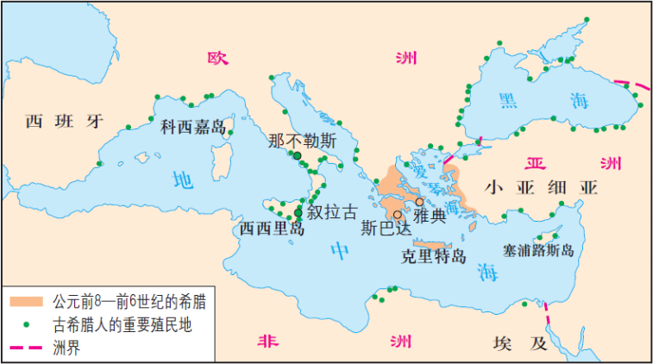
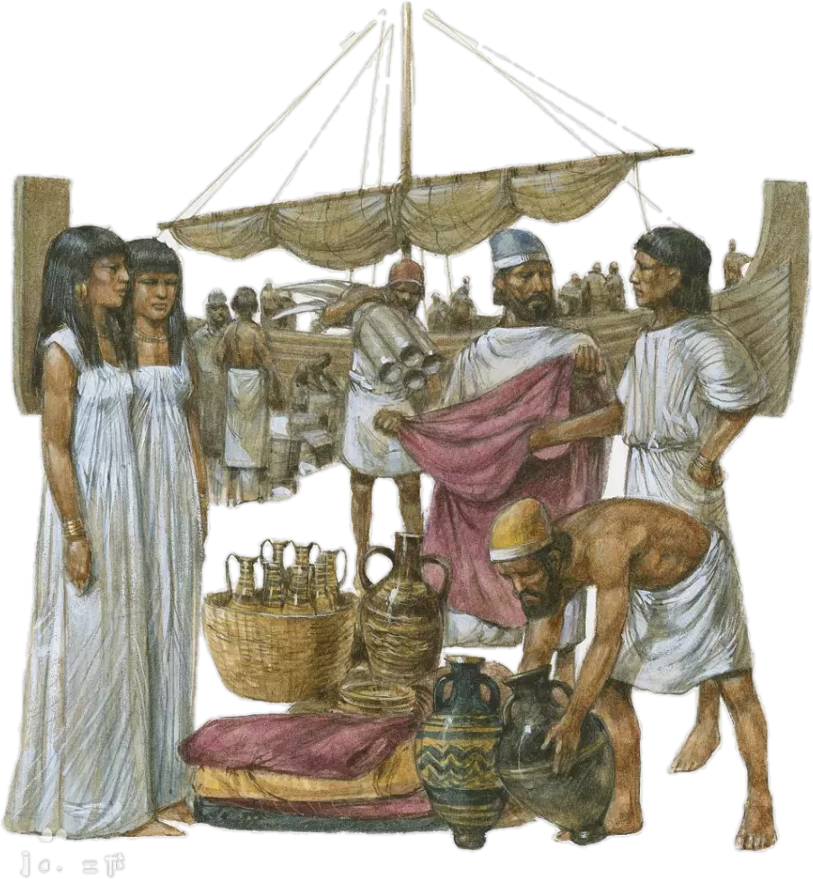
古代文明的扩展
3.古代希腊文明的扩展
公元前8—前6世纪，希腊人在地中海地区进行了范围广大的殖民活动，建立了许多殖民地。这些殖民地一般位于沿海地区，后来大多发展为独立的城邦，政治制度和经济制度大多照搬母邦。但与古代帝国的扩张方式不同，希腊的殖民地走的是独立发展路线，政治上是独立的，母邦一般无权干涉。殖民扩大了希腊人活动的范围，使希腊人接触到西亚、埃及和更广大的地区，对希腊经济和社会发展产生了重要影响。
特点：沿地中海北岸和黑海周边建立据点，呈现线状分布；殖民城邦一般都沿袭母邦的制度和习惯，但又是独立的，不依附母邦。

Slide 10
我们居住的位于费西斯河（黑海最东部的一条河） 到赫丘利柱（直布罗陀海峡两边耸立的海岬）之间的区域只是大地的一小部分，我们沿着大海生活，就像蚂蚁或青蛙围绕着一个池塘……
——［古希腊］柏拉图著，王晓朝译《柏拉图全集
这是柏拉图关于希腊人居住范围和特点的描绘。结合教材示意图，想一想希腊人的殖民扩张有什么特点？

Slide 11
古代世界的帝国
小结
农耕文明的优势使其具有扩张的潜能，这推动了古代世界大帝国的形成。
1.波斯帝国
2.马其顿·亚历山大帝国
3.罗马帝国

Slide 12
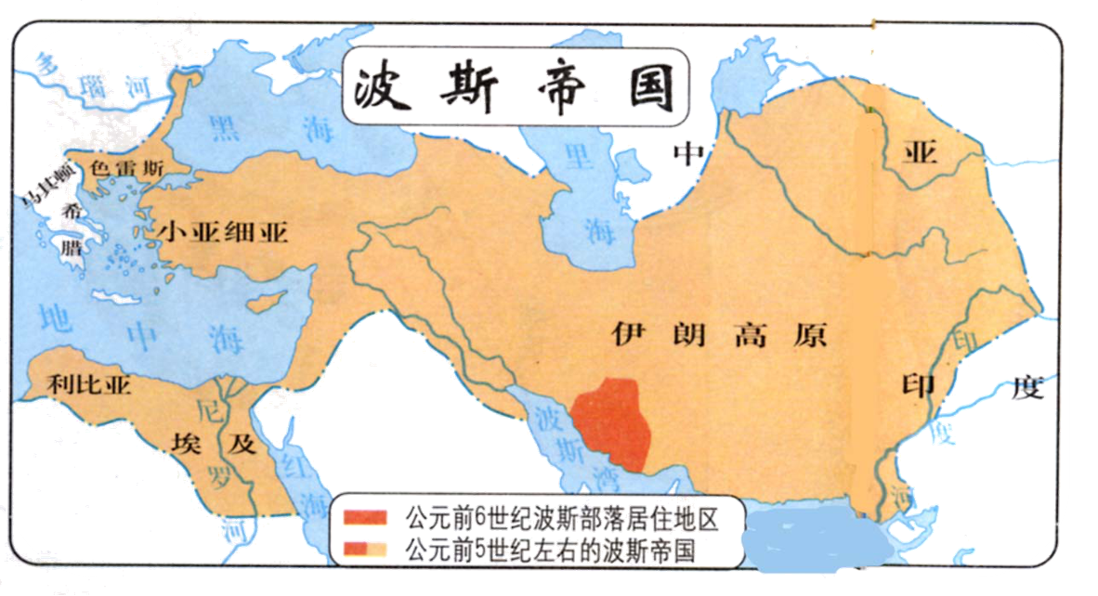
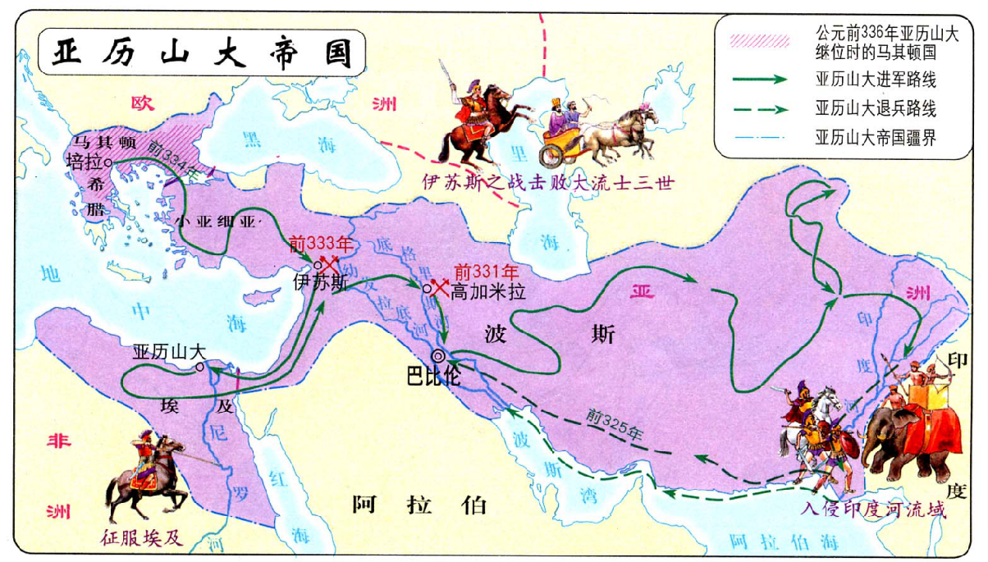
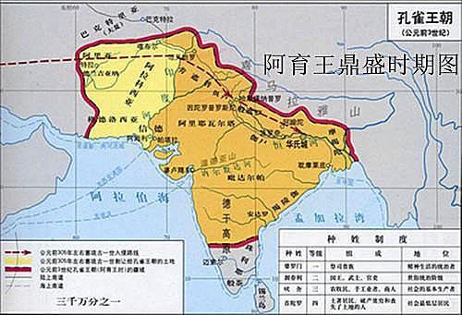
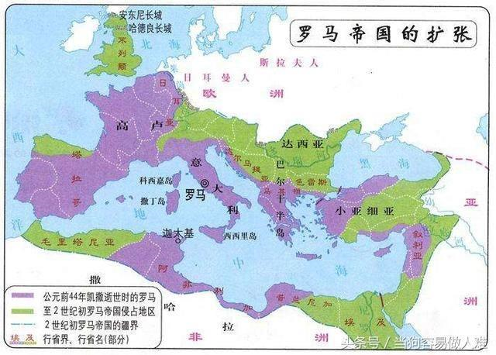
二、古代世界的帝国
1.前5世纪的波斯帝国
2.前4世纪末的亚历山大帝国
3.前3世纪的孔雀帝国
4.1-2世纪的罗马帝国
学习聚焦
奴隶制帝国的兴起起源于文明的区域性扩展，它的发展又进一步扩张了农耕文明区。

Slide 13
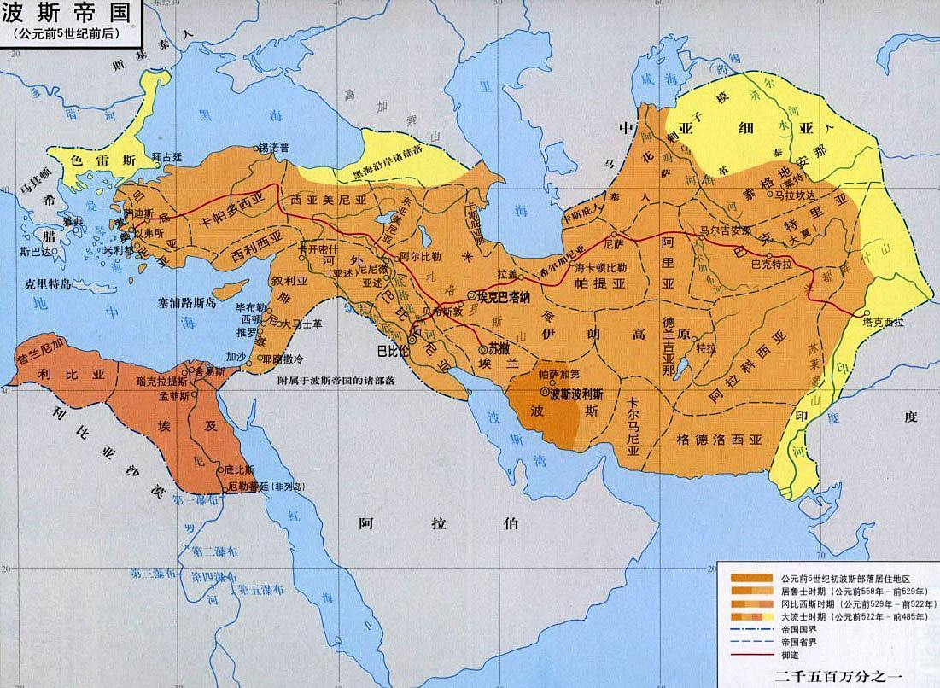
古代世界的帝国
1.波斯帝国
波斯崛起于伊朗高原，本来是个以草原游牧文化为背景的国家，但它灭四大帝国（米底、迦勒底、吕底亚和埃及），建28行省，却把农耕、游牧、航海众多文化背景不同的国族纳入同一片国。土。 ——李零《波斯笔记》
大流士采用并改进了亚述人所使用的驿站制度。他在全国修建驿道，最长的一条称为“御道”……大流士还统一币制，使得境内的商业活动有一定的标准。……这种由王室发行以保证其纯度的钱币铸造起源于小亚细亚的吕底亚王国。 ——马克垚《世界文明史》
波斯帝国东部的中亚地区……先后传进了先进的生产技术和文化，有的地区修建了水库，出现了灌溉农业。——吴于堇 齐世荣《世界史·古代史编》

Slide 14

古代世界的帝国
1.波斯帝国
(1)建立：公元前6世纪，波斯兴起于伊朗高原，迅速征服了包括两河流域、埃及、小亚细亚和巴尔干半岛北部在内的广大地区，建立起地跨亚非欧三大洲的帝国。
(2)制度：
①中央官制：君主专制制度。
（王权至上；君权神授）
波斯帝国能够成为第一个横跨亚非欧三洲的大帝国，是此前文明交流的结果。……为了治理范围广大的国家，埃及发明了诺姆制度，亚述把地方划分为行省。官僚制度和常备军也在这两个地区发展起来。……波斯帝国兴起后，基本接受了亚述和埃及的制度，实行君主专制、并利用官僚队伍管理帝国。波斯还发展起统治帝国的一套系统的制度，除实行君主专制和行省制度外，还建立了统一的税收体系，发行货币，广泛修建道路强化帝国不同地区间的联系。
②地方官制：地方实行行省制，行省总督和军事长官相互监督和制约。
③帝国建立了从中央到地方比较完善的官僚体系和税收系统。

Slide 15
史料阅读
波斯国王大流士宣称： “凡忠信之士，我赐予
恩典；凡不义之人，我严惩不贷……凡我给他们的命令，他们都遵行不误。
……靠阿胡拉马兹达之佑，我统治了这个王国。”
——李铁匠选译《古代伊朗史料选辑》

Slide 16
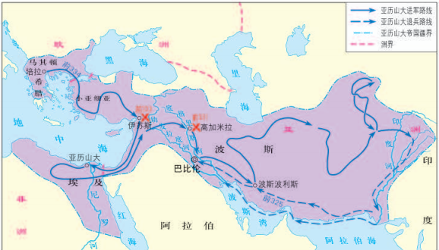
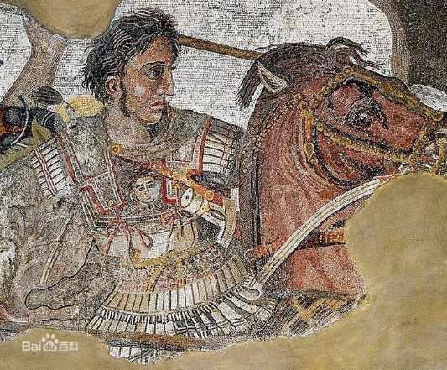
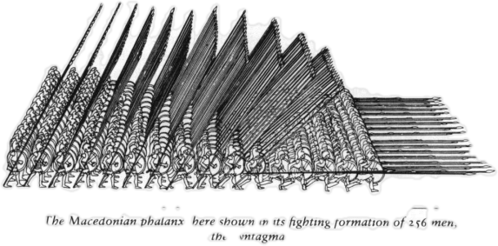
古代世界的帝国
2.马其顿·亚历山大帝国
(1)建立：公元前4世纪晚期，马其顿亚历山大率军入侵波斯帝国。历经10年征战，亚历山大成功灭亡波斯后，建立了地跨欧亚非三洲的帝国。
(2)制度：亚历山大继承波斯帝国的基本制度，宣布君权神授，将政治、军事等大权集于一身。地方实行行省制，任用马其顿人和希腊人担任主要职务，推广希腊文化。

Slide 17
古代世界的帝国
2.马其顿·亚历山大帝国
“希腊化”一词的含义是指希腊文化在空间地域上的扩展。
希腊化时代，是指亚历山大大帝东征后的三个世纪里，古希腊文明和小亚细亚、叙利亚、美索不达米亚、埃及以及印度的古老文明相融合的一种进程。
如果说以前的文明都是孤立发展的话，那么“希腊化”恰恰是使分散的希腊、埃及和印度文明走向了一体。她使原先的文明能在更广阔的空间争相怒放。
——陈恒《希腊化时代研究的历史与现状》

Slide 18
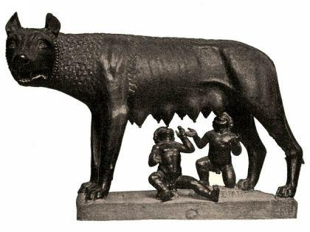
古代世界的帝国
3.罗马帝国
罗马人也非常愿意吸收其他民族的传统、知识和习俗。当然，前提是他们认为有用。罗马人之所以能成为世界霸主，主要是因为在他们与不同民族作战的过程中，一旦发现了更好的习俗，他们就会放弃自己原来的东西。这种情况在罗马征服希腊之后表现得尤为明显，罗马精英们普遍承认希腊文化比他们自己的更为优越。在征服了地中海国家以后，罗马人宣称他们是古希腊文化的继承者。他们没有宣扬罗马民族主义或者罗马特质的思想，像哈德良这样的皇帝经常谈论的是希腊—罗马的大文化概念。
——【美】艾米·蔡，《宽容、狭隘与帝国兴亡》

Slide 19
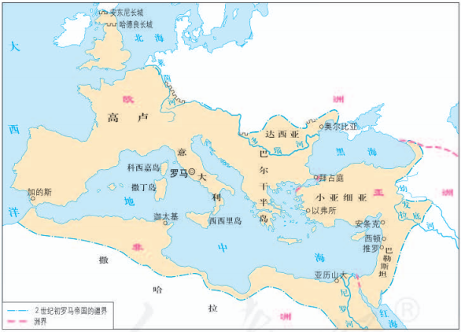
古代世界的帝国
3.罗马帝国——罗马的扩张
(1)公元前3世纪初，罗马征服了意大利半岛。
自公元前5世纪初开始，罗马经多次战争先后控制了意大利中部和南部。至公元前3世纪上半叶，整个意大利除北部波河流域外，尽为罗马属地。
（2）罗马灭掉迦太基，控制了西地中海地区。
三次布匿战争迦太基遭到彻底毁灭,这场燃烧了
一个世界的战火将迦太基变成了罗马的阿非利加省，罗马取得西地中海霸权。
（3）公元前2世纪，罗马又征服东地中海地区，成为整个地中海地区的霸主。
罗马经3次马其顿战争，征服马其顿并控制了整个希腊，又通过叙利亚战争和外交手段，控制了西亚的部分地区。罗马称霸整个地中海地区。

Slide 20
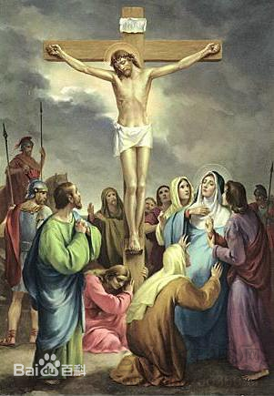
古代世界的帝国
3.罗马帝国——罗马的兴衰
（1）黄金时代：
公元1至2世纪，罗马帝国出现了相对安定的局面，进入所谓“罗马的和平”时期。在此时期内，社会政治的相对稳定、交通的恢复、文化技术的传播和交流，以及行省和城市地位的改善，都有利于社会经济的发展。
1世纪，在罗马帝国统治下的巴勒斯坦地区，犹太人长期遭受苦难，渴望“救世主”的到来。传道者宣传说，耶稣就是“救世主”。“救世主”在希腊语中称作“基督”，这种信仰耶稣基督的宗教后来被称为“基督教”。
基督教在罗国帝国时期曾受到压制，392年，罗马皇帝狄奥多西一世将基督教正式定为罗马国教，基督教取代多神信仰，成为帝国的官方宗教，后来又成为欧洲封建社会主要精神支柱。

Slide 21
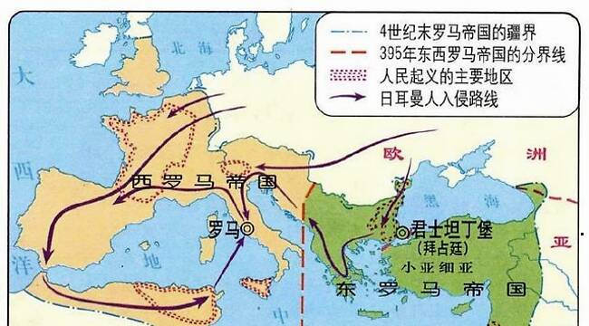
古代世界的帝国
3.罗马帝国——罗马的兴衰
（2）衰落：
3世纪，罗马帝国陷入长期政治、经济大危机。统治者争斗混战不断，人民起义此起彼伏，农业萎缩，工商业衰落，民生凋敝。4世纪末，罗马帝国分裂为东西两个帝国。
（3）灭亡：
476年，西罗马帝国在日耳曼人的打击下灭亡。罗马废墟迎来新主人，新建国家都采用自己的制度，标志着旧的奴隶制时代结束，历史进入了新的封建制阶段。
小结
农耕文明的扩展与帝国的建立扩张促进了文明的交流

Slide 22
史料阅读
2 世纪的演说家阿利斯提德对罗马城作为商品汇聚地的描绘：
“所有的货物，所有现存的和曾经存在的东西， 贸易、航海、农业、金属加工，任何曾经创造出来或者生长出来的东西，都在这里汇合。这里看不到的东西，肯定不存在于这个世界上。”
——晏绍祥《世界上古史》

Slide 23
古代世界的帝国
【问题探究】根据材料和所学知识，分析古代帝国扩张的影响。
亚历山大的东侵也促进东西方文化的交流。在他的军队中,有不少随军的学者。他们有的搜集标本,有的记载地方形势风习。这些活动丰富了古代科学研究的资料,扩大了人们知识的范围。东西交通和商业发达的结果,又使东西方的艺术、思想、智慧合炉而冶,孕育了公元前4至前2世纪东部地中海各地文化和科学技术的昌盛。在西亚和北非有长久传统的天文学和数学知识,无疑地培育了希腊人在这一方面的发展。
——吴于廑《古代的希腊和罗马》
所有的货物，所有现存的和曾经存在的东西，贸易、航海、农业、金属加工，任何曾经创造出来或者生长出来的东西，都在这里汇合。这里看不到的东西，肯定不存在于这个世界上。 ——摘译自阿利斯提德的演说《致罗马》英文版
客观上推动了各文明间政治、经济、文化交流，促进了文明的传播。

Slide 24

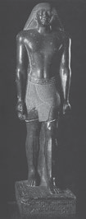
文明的交流
农耕技术
冶铁技术
神话故事
雕刻艺术
字母文字
1.文明的多领域传播
左上图为早期希腊雕刻，右上图为古代埃及雕刻。两者在发式、表情、站立姿势等多方面存在明显的相似之处，显示了希腊雕刻对埃及雕刻的借鉴。
2.东西方的经贸文化交流

Slide 25
文明的交流
1.文明的多领域传播
领 域 | 传 播 途 径
农耕技术 | 西亚的农耕技术，向东传到中亚（伊朗高原）；向西传入欧洲（希腊，并进一步传到西欧和北欧）；向南传入北非（埃及、利比亚等）
冶铁技术 | 冶铁技术最初起源于西亚，从那里扩散到埃及和希腊等地，人类从此进入铁器时代
神话故事 | 西亚的神话曾传入希腊，成为希腊神话的重要内容
雕刻艺术 | 希腊最初的雕刻艺术，特别是人像雕刻，在很多方面都模仿埃及
字母文字
拉丁字母
希腊字母
腓尼基字母
阿拉马字母
古代西亚字母
古代埃及字母
古代印度字母
……
东
西
成为今天欧洲几乎所有字母文字的祖先

Slide 26
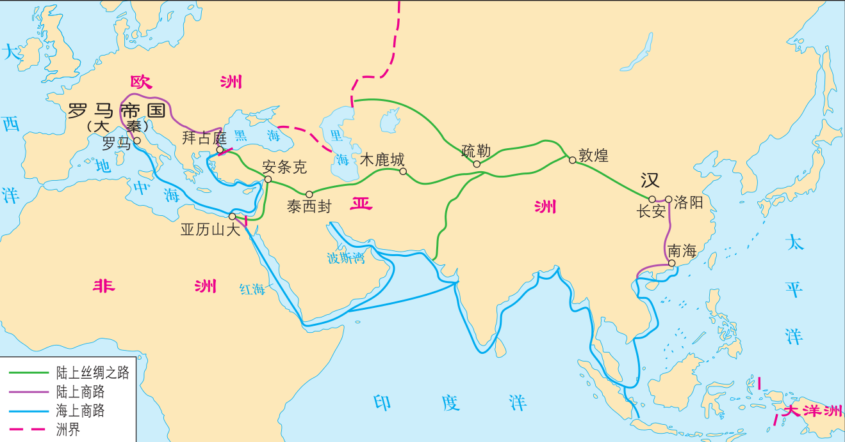
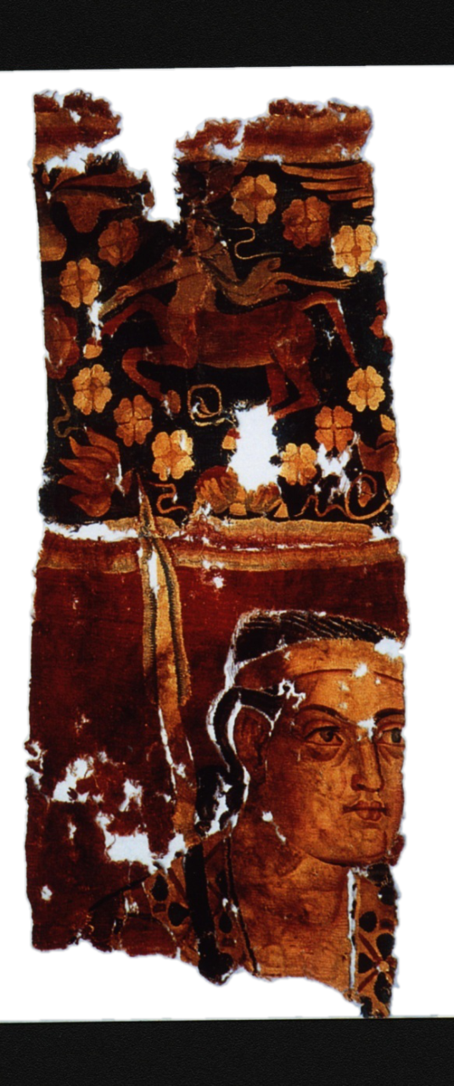
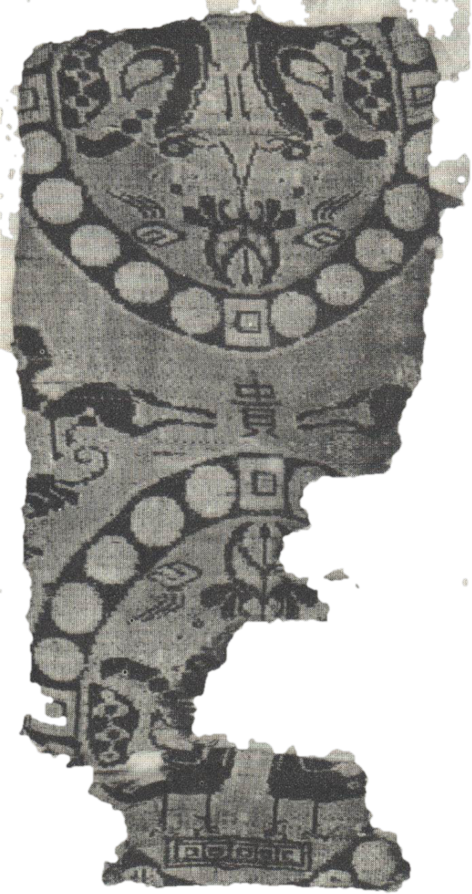
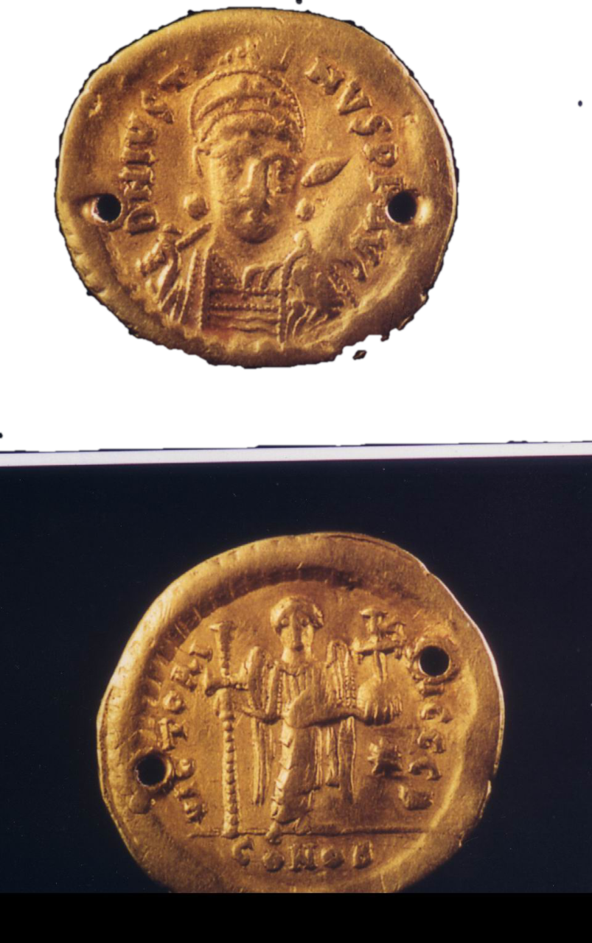
文明的交流
2.东西方的经贸文化交流
帝国的统一使各地交往畅通无阻，商业活动活跃起来。行省经济的发展也促进了交换。交换的商品除奢侈品以外，还有大量的农产品和手工业原料和产品，这使得帝国内部的区域性贸易和对外贸易空前兴旺发达。当时中国出产的丝绸在罗马享有盛誉，视为珍宝。罗马人称中国为“塞里斯”，意即丝绸之国。中国丝绸经著名的丝绸之路运往欧洲，但当时由于安息据于丝绸之路的要冲，垄断贸易，遂使罗马商人通过海路换取丝绸。自此，中西海道开通，友好往来日益频繁，这条把中国和欧洲连接起来的的航路也就获得“海上丝绸之路”之名。
罗马出土的汉代丝绸
中国出土罗马金币

Slide 27
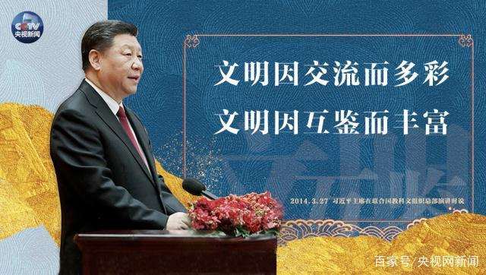
古代文明的扩展为奴隶制帝国的兴起创造了条件，奴隶制帝国的发展又促进了文明的进一步扩展。文明的扩展伴随着文明的交流。文明的扩展和交流共同促进了文明的进步。

Slide 28
本课知识结构
古代文明的扩展（农耕文明的扩张潜能）
古代世界的帝国(建立扩张）
促进
文明的交流
早期文明之间存在交流与联系，在相互影响中推动世界文明的发展。

Slide 29
课堂小结
农耕文明的扩展：古埃及、古西亚
海洋文明的扩展：古希腊
古代世界的奴隶制帝国
古代文明的扩展
早期帝国：赫梯、埃及新王国、亚述
波斯帝国：疆域、政治制度
亚历山大帝国：疆域、政治制度
罗马帝国：疆域、政治制度、罗马的兴衰
古代世界的帝国
请在此输入标题
文明传播：农耕、冶铁、神话故事、雕刻艺术、字母文字
中西方交流——丝绸之路
文明的交流

